Slide 1



Projeto de Análise de Sistemas
Eduardo Oliveira 98445
Maria Tavares 98447
Lara Matos 95228
Nicole Rakov 96661
Notes:
Espaçamento entre linhas + Números de página

Slide 2


Requisitos condicionantes na arquitetura
R. Interface e Usabilidade:
Garantir texto visível e legível a 1m do ecrã;
Garantir interface user-friendly;
Opção de conexão a contas de sistemas externos (e.g. Google, Facebook).
R. Desempenho:
Garantir pagamentos rápidos, associados a sistemas externos (e.g. MBWay, PayPal).

Slide 3

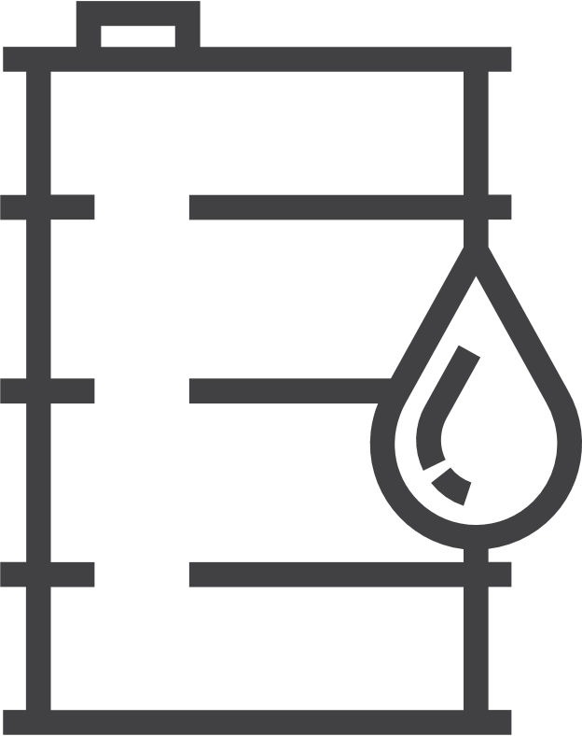


Requisitos condicionantes na arquitetura
R. Segurança:
Garantir a segurança dos dados privados do utilizadores;
Garantir que todos os pagamentos são efetuados de forma segura;
R. Interface com sistemas externos:
Integração de base de dados segura;
Integração com máquina de leitura de códigos QR;
Integração com sistemas de pagamento.

Slide 4
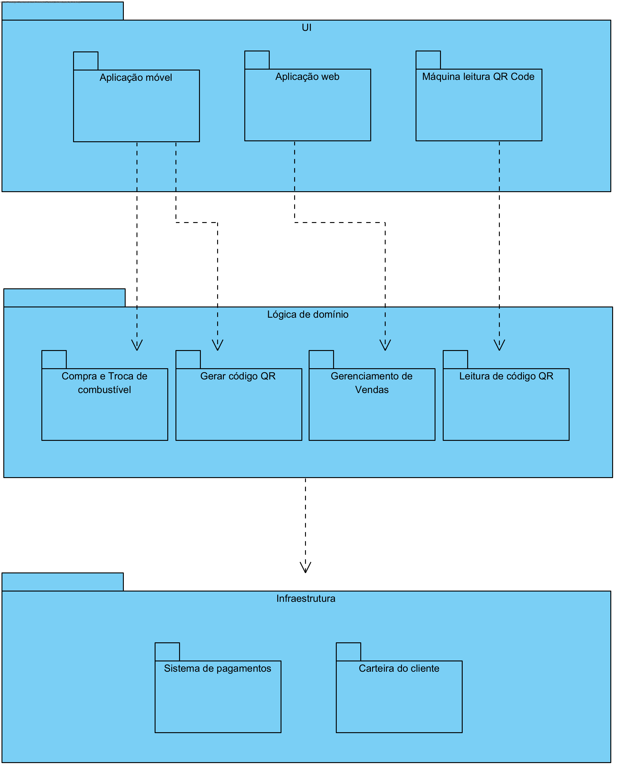
Arquitetura do software

Slide 5
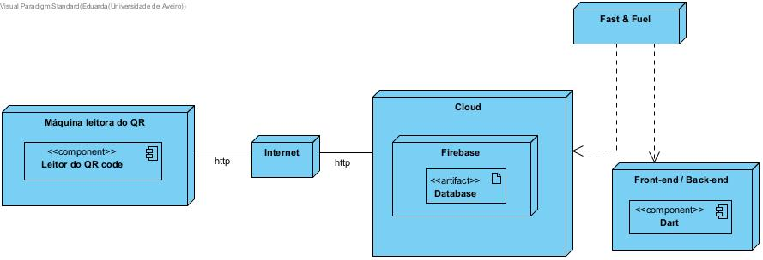
Arquitetura física

Slide 6





Tecnologias Usadas
Frontend
Backend
FlutterFlow
FireBase
Dart
Dart

Slide 7
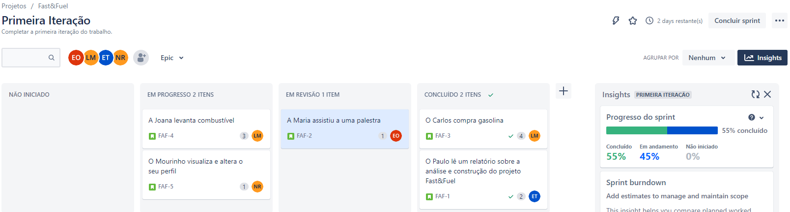
Gestão do projeto

Slide 8
Casos de utilização
1º Incremento:
Compra de combustível
Levantamento de combustível

Slide 9
Casos de utilização
2º Incremento:
Criação de conta de utilizador
Troca de combustível

Slide 10
Demonstração

Slide 11
Conclusão
...e lições aprendidas:
A importância do trabalho em equipa e da gestão do mesmo;
A eficácia do método de entrega "agile";
Aprofundamento de conhecimentos sobre FlutterFlow;
Modelação de sistemas e diagramas UML.

